Slide 1
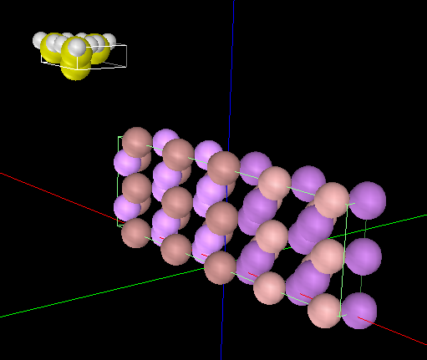
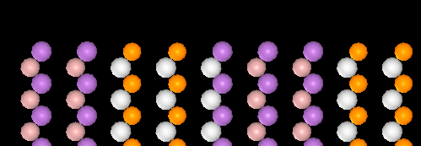
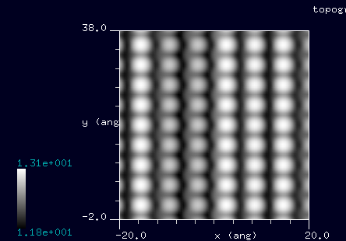
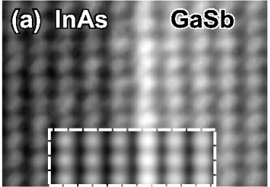
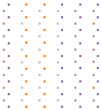
【DFTB】 InAs-GaSb界面の(110)面のconstant current STM像
エレクトロニクス
シミュレートモデル
最表面の原子配置（周期的境界条件を適用）
探針： Si₄H₉
試料： InAs-GaSb界面の(110)面
スキャンエリア： 40 Å x 40 Å
スキャンモード： constant current STM
探針バイアス： +1.0 V
電流値： 1000 nA
解像度： 0.5 Å
As
Sb
In
Ga
計算結果
cf. Experiment
InAs
GaSb
An XSTM image of an InAs-GaSb interface with InSb interfacial bonds. Inset: Simulated XSTM image of this structure. Both gray scales span about 1 Å.
S. G. Kim, S. C. Erwin, B. Z. Nosho, L. J. Whitman, Phys. Rev. B 67, 121306(R) (2003).
Notes:
DFTB_ConstCurrentSTM_Inorganic_014

